Slide 1
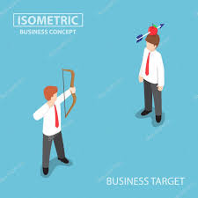
Archery Simulator
Developement by: Jardel Brandon
José Aurélio

Slide 2
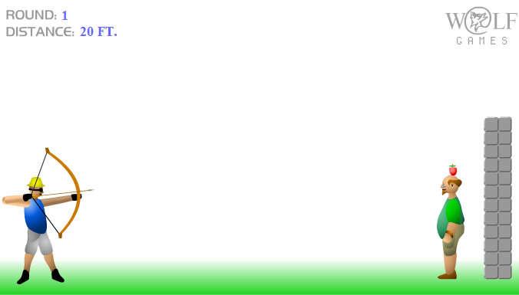
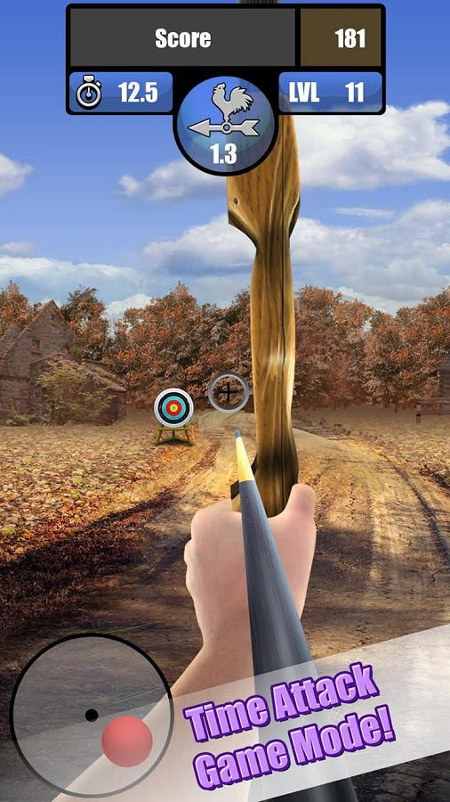
Idealização do Software
2D 3D

Slide 3
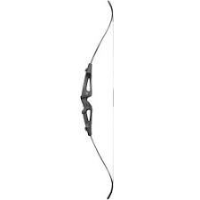
Idealização do Hardware

Slide 4
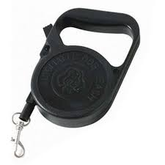

Slide 5
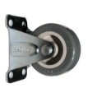
Percurso da corda da coleira

Slide 6
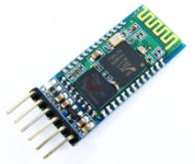
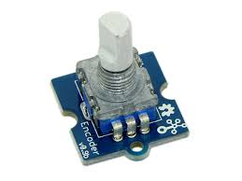
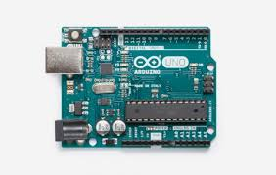

Slide 7


Slide 8
Principais Objetivos
Integração Hardware-Software.
Simular um esporte olímpico com conforto e segurança de sua casa.
Diversão.
Classes – Arco, Força, Flecha, Alvo e Distância.
Métodos – Aplicar Força, Atirar Flecha, Acertar Alvo, Pontuar e Mudar Distância.
Principais Classes e Métodos

Slide 9
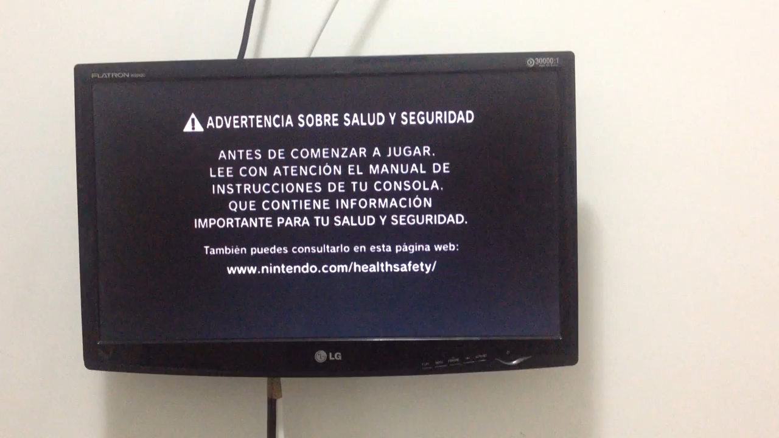
Vídeo ilustrativo da idealização

